Slide 1
magnetismo
Professores: Ariany frança/ Arthur Farias/ Bruno Leite

Slide 2
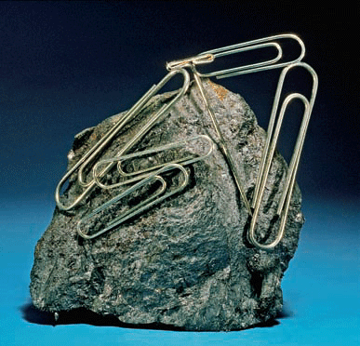
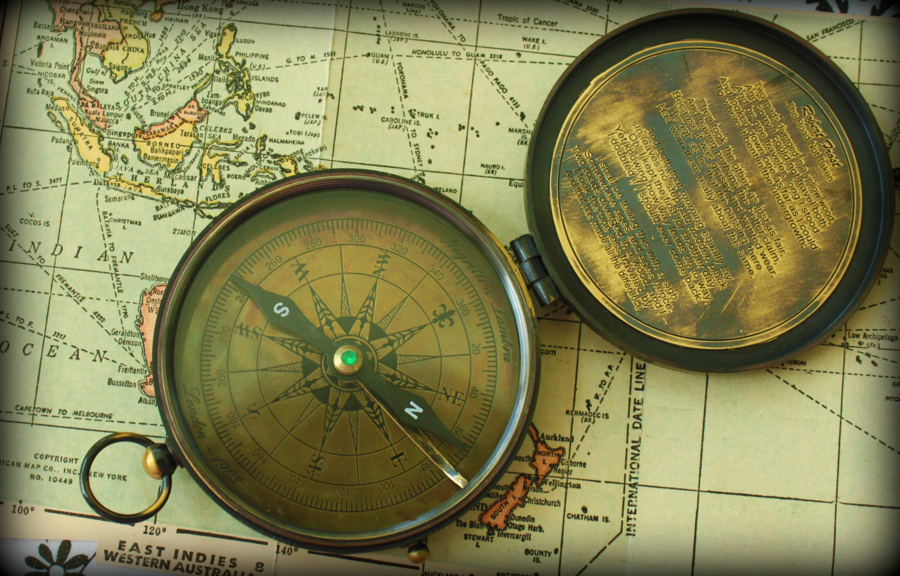
MAGNETISMO
Denominação dada aos estudos dos fenômenos relacionados com as propriedades dos imãs.
Grécia
China

Slide 3
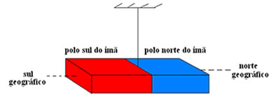
Os ímãs e suas propriedades
1. Objetos magnetizados podem atrair limalhas de ferro para duas regiões bem definidas desse objeto: polos magnéticos norte e sul.

Slide 4
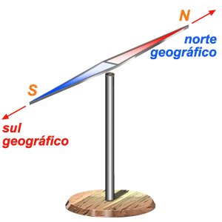
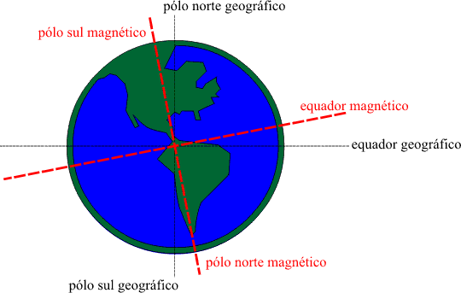
Os ímãs e suas propriedades
2. Suspendendo um ímã de modo que ele posso girar livremente, ele toma, a direção norte-sul geográfica do lugar.

Slide 5
IMPORTANTE!
Norte geográfico
≠
Norte magnético

Slide 6
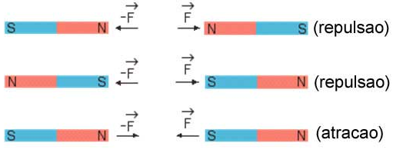
Os ímãs e suas propriedades
3. Os ímãs exercem, entre si, forças de ação mútua de atração e repulsão, conforme a posição em que são postos em presença de um outro.

Slide 7
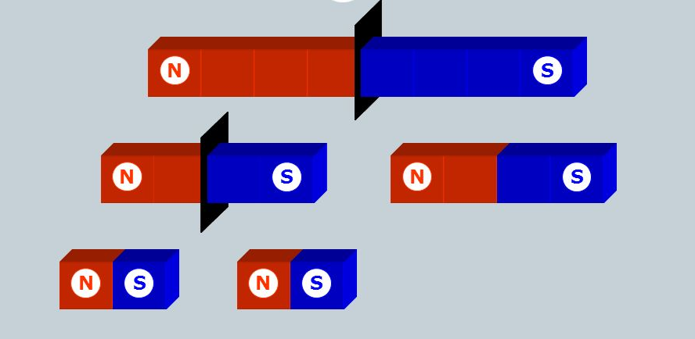
Os ímãs e suas propriedades
4. Cortando os ímãs em duas partes iguais, cada uma dessas partes constitui um novo ímã, que tem sempre dois polos (inseparabilidade dos polos de um ímã)

Slide 8
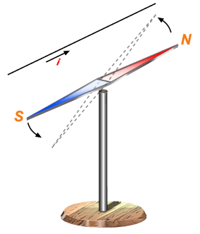
Os ímãs e suas propriedades
5. Uma corrente elétrica gera um campo magnético no espaço circundante.

Slide 9
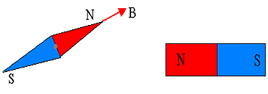
Campo Magnético
Unidade: tesla (T)
$\vec{B}$ : vetor indução magnética (vetor campo magnético)
Direção: direção da agulha
Sentido: aquele para onde o polo norte da agulha aponta

Slide 10
Campo Magnético dos Ímãs
Linhas fechadas
Saem do polo norte e chegam no polo sul

Slide 11
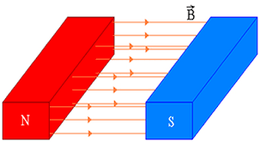
Campo Magnético Uniforme
Em todos os pontos, o vetor indução magnética tem a mesma intensidade.
Linhas de indução retas, paralelas, igualmente orientadas e regularmente espaçadas.

Slide 12
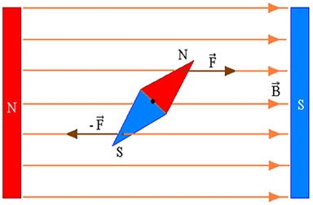
Força Magnética sobre ímãs

Slide 13
EXERCÍCIO
01.(UFPA-PA) A Terra é considerada um imã gigantesco, que tem as seguintes características:
O polo Norte geográfico está exatamente sobre o polo sul magnético, e o Sul geográfico está na mesma posição que o norte magnético.
O polo Norte geográfico está exatamente sobre o polo norte magnético, e o Sul geográfico está na mesma posição que o sul magnético.
O polo norte magnético está próximo do polo Sul geográfico, e o polo sul magnético está próximo do polo Norte geográfico.

Slide 14
EXERCÍCIO
d) O polo norte magnético está próximo do polo Norte geográfico, e o polo sul magnético está próximo do polo Sul geográfico.
e) O polo Norte geográfico está defasado de um ângulo de 45º do polo sul magnético, e o polo Sul geográfico está defasado de 45º do polo norte magnético.

Slide 15
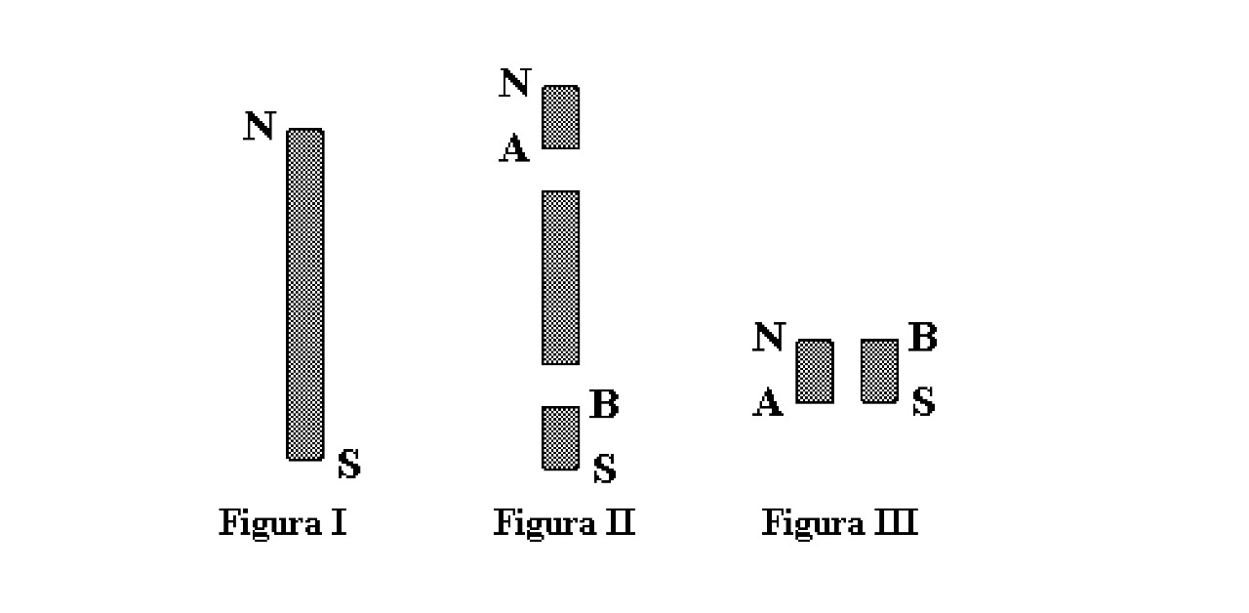
EXERCÍCIO
02. (FUVEST-SP) A figura I adiante representa um imã permanente em forma de barra, onde N e S indicam, respectivamente, polos norte e sul. Suponha que a barra seja dividida em três pedaços, como mostra a figura II. Colocando lado a lado os dois pedaços extremos, como indicado na figura III, é correto afirmar que eles:

Slide 16
EXERCÍCIO
se atrairão, pois A é polo norte e B é polo sul.
se atrairão, pois A é polo sul e B é polo norte.
não serão atraídos nem repelidos.
se repelirão, pois A é polo norte e B é polo sul.
se repelirão, pois A é polo sul e B é polo norte.

Slide 17
Fontes de Campo Magnético
Campo magnético gerado por um condutor retilíneo percorrido por corrente elétrica;
Campo magnético gerado por uma espira circular percorrida por corrente elétrica;
Campo magnético de um solenoide.

Slide 18
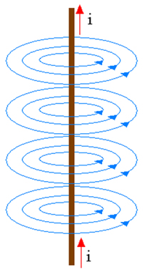
Campo magnético gerado por um condutor retilíneo percorrido por corrente elétrica
As linhas de indução são circunferências concêntricas com o condutor, situadas em planos perpendiculares a ele.
Direção: tangente à linha de indução que passa pelo ponto P.

Slide 19
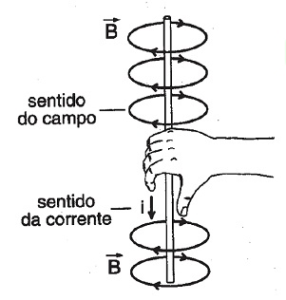
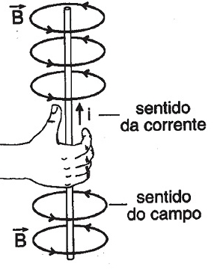
Sentido: Determinado pelo regra da mão direita

Slide 20
“saindo”
“entrando”

Slide 21
Intensidade: É a mesma em todos os pontos à distância r do fio.
$$B=\frac{μ}{2π}∙\frac{i}{r}$$
$μ$: Caracteriza o meio (Permeabilidade magnética do meio).
$$μ=4π.{10}^{−7}\frac{T.m}{A}$$

Slide 22
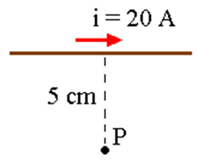
EXERCÍCIO
03. Para a figura abaixo, determine o valor do vetor indução magnética B situado no ponto P e marque a alternativa correta. Adote μ = 4π.10-7 T.m/A, para a permeabilidade magnética.
a) B = 4 . 10-5 T
b) B = 8 . 10-5 T
c) B = 4 . 10-7 T
d) B = 5 . 10-5 T
e) B = 8 . 10-7 T

Slide 23
Campo magnético gerado por uma espira circular percorrida por corrente elétrica
Considere um condutor retilíneo percorrido por uma corrente elétrica contínua seja encurvado para formar uma espira plana de raio R.

Slide 24
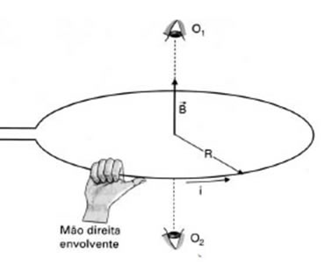
As linhas de indução do campo magnético são circunferências perpendiculares ao plano da espira, concêntricas com o condutor.
Intensidade:
Direção: normal ao plano da espira;
Sentido: dado pela regra da mão direita.
$$B=\frac{μ}{2}∙\frac{i}{R}$$

Slide 25
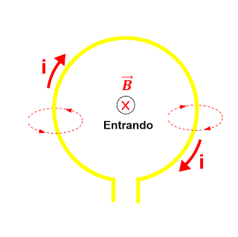
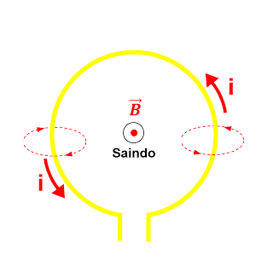
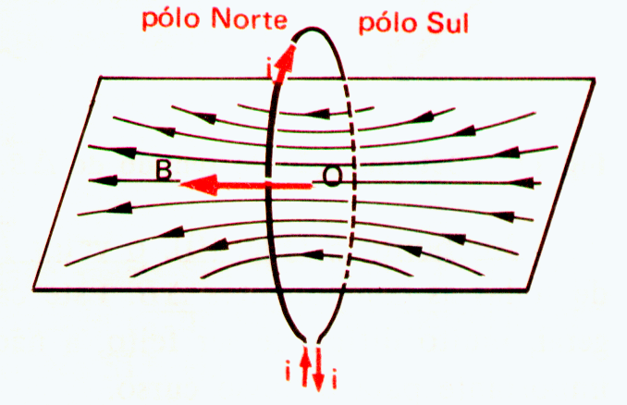
Uma espira percorrida por uma corrente elétrica origina um campo análogo ao do ímã, e então, atribui-se a ela um polo norte e um polo sul.

Slide 26
Bobina
Se consideramos n espiras iguais justapostas, de modo que a espessura do enrolamento seja muito menor que o diâmetro de cada espira, teremos a chamada bobina chata.
$$B=n∙\frac{μ}{2π}∙\frac{i}{r}$$

Slide 27
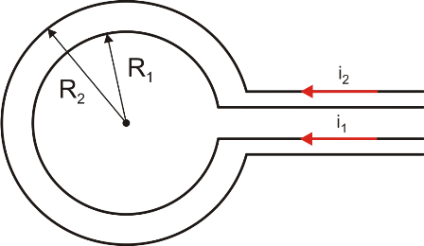
EXERCÍCIO
04. Na figura ao lado, duas espiras são concêntricas, coplanares e estão sendo percorridas por correntes elétricas de intensidades igual a i1=2,0A e i2=3,0A, nos sentidos indicados. O raio da espira menor é 10cm e o da maior, 20cm. Caracterize o vetor indução magnética resultante no centro O das espiras. Considere a permeabilidade magnética do meio igual a 𝜇=4𝜋.${10}^{−7}$ (𝑇.𝑚)/𝐴

Slide 28
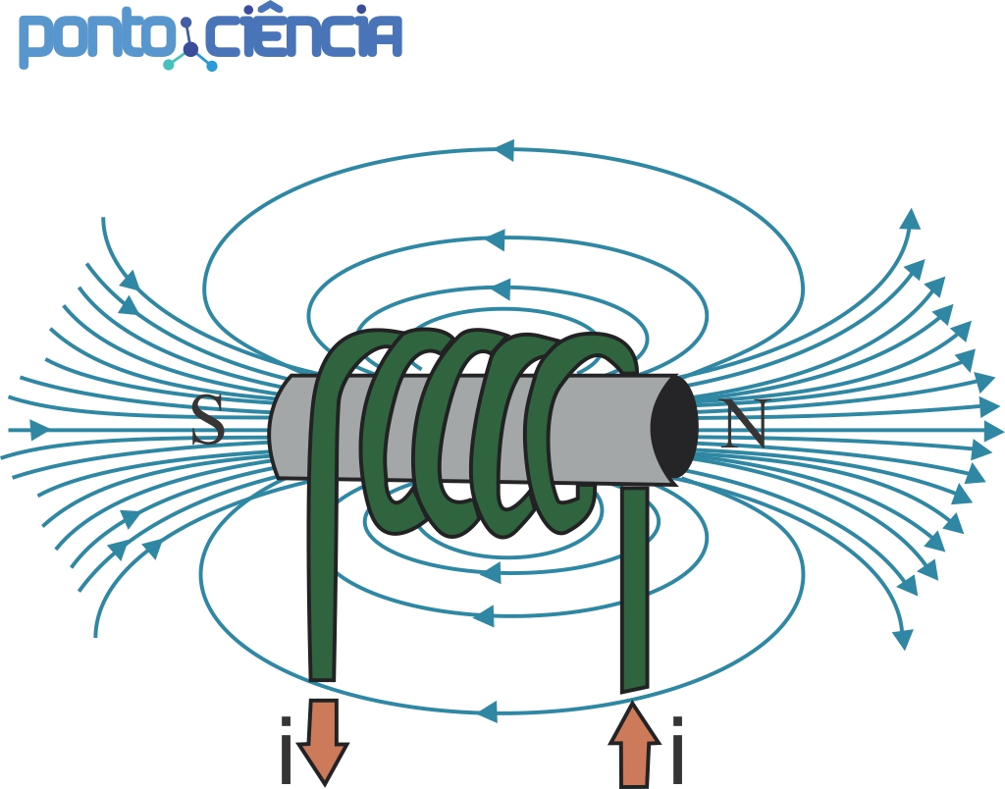
Campo magnético de um Solenoide
Solenoide: Condutor longo e enrolado de modo que forme um tubo constituído de espiras igualmente espaçadas. (Bobina longa)

Slide 29
Campo magnético de um Solenoide
Dentro do solenoide o campo magnético pode ser considerado uniforme, com linhas de indução paralelas entre si;
Quanto mais longo for o solenoide, mais uniforme será o campo magnético no seu interior e mais fraco o campo magnético externo;
Consideraremos o campo magnético no interior do solenoide sempre uniforme e externamente nulo (solenoide ideal)

Slide 30
Direção de $\vec{B}$: dentro do solenoide têm a direção do solenoide (são retilíneas e paralelas ao eixo do solenoide);
Sentido: dado pela regra da mão direita;
Intensidade:
$$B=μ∙\frac{N}{L}∙i$$
$$\frac{N}{L}$$
Número de espiras por comprimento do solenoide.

Slide 31
EXERCÍCIO
05. (Udesc) Considere um longo solenoide ideal composto por 10.000 espiras por metro, percorrido por uma corrente contínua de 0,2 A. O módulo e as linhas de campo magnético no interior do solenoide ideal são, respectivamente:
a) nulo, inexistentes.
b) 8π . 10 – 4 T, circunferências concêntricas.
c) 4π . 10 – 4 T, hélices cilíndricas.
d) 8π . 10 – 3T, radiais com origem no eixo do solenoide.
e) 8π . 10 – 4 T, retas paralelas ao eixo do solenoide.

Slide 32
EXERCÍCIO
06. Qual deve ser o número de espiras de um solenoide de 1 m de comprimento para que o campo magnético gerado tenha intensidade de 2,4 . 10 – 3T quando percorrido por uma corrente elétrica de 2 A? Considere a permeabilidade magnética do meio que constitui o interior do solenoide igual a 4π.10–7 T.m.A–1 e π = 3.
a) 10.000
b) 100
c) 1000
d) 2000
e) 20.000

Slide 33
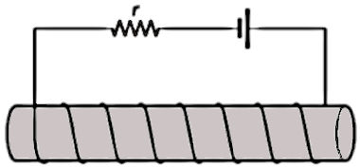
EXERCÍCIO
07. Um solenoide apresenta 500 espiras em 50cm de comprimento. Sua resistência elétrica vale 5,0 Ω e ele está ligado a um gerador de força eletromotriz igual a 12V e a resistência interna 1,0 Ω, como esquematizado na figura ao lado. Caracterize o vetor indução magnética no interior desse solenoide. Considere a permeabilidade magnética do meio no interior do solenoide igual a 4π . 10-7 T.m/A.

Slide 34
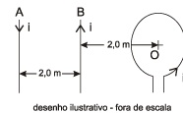
EXERCÍCIO
08. Espcex (Aman) 2014 - Dois fios 'A' e 'B' retos, paralelos e extensos, estão separados por uma distância de 2 m. Uma espira circular de raio igual a $π$/4m encontra-se com seu centro 'O' a uma distância de 2 m do flo 'B', conforme desenho abaixo.
Dado: Permeabilidade magnética
do vácuo: 4π . 10-7 T.m/A

Slide 35
0.9 A espira e os fios são coplanares e se encontram no vácuo. Os fios 'A' e 'B' e a espira são percorridos por correntes elétricas de mesma intensidade i= 1 A com os sentidos representados no desenho. A intensidade do vetor indução magnética resultante originado pelas três correntes no centro 'O' da espira é:
a) 3,0
b) 4,5
c) 6,5
d) 7,5
e) 8,0

Slide 36
FORÇA MAGNÉTICA
É o resultado da interação entre dois corpos dotados de propriedades magnéticas, como ímãs ou cargas elétricas em movimento.
Carga elétrica em movimento gera campo magnético e este interage com o campo magnético da região onde a partícula se move.

Slide 37
FORÇA MAGNÉTICA
Intensidade:
$$F_{mag.}=\left|q\right|.v.B.senα$$
Direção:

Slide 38
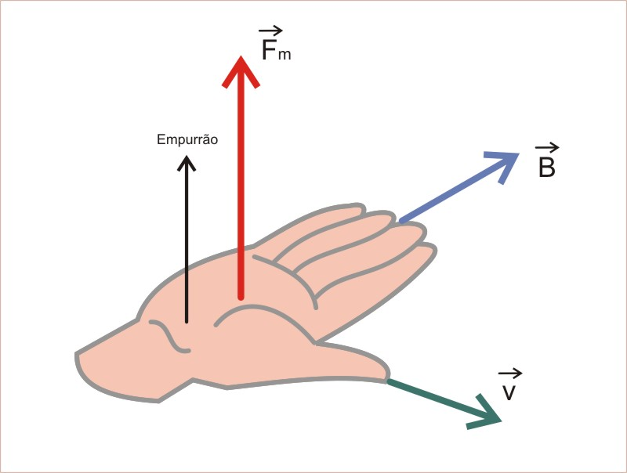
FORÇA MAGNÉTICA
Sentido: Regra do tapa.

Slide 39
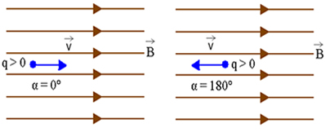
Observações:
Se a direção do deslocamento da carga for paralela à direção do vetor indução, $senα=0$, pois $α=0$° ou $α=180$°, e portanto, $F_{mag.}=0.$

Slide 40
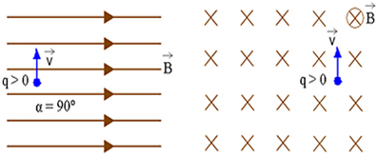
Observações:
Se a direção do deslocamento da carga for perpendicular à direção do vetor indução, sen𝛼=1, pois 𝛼=90° e $F_{mag}=|q|.v.B$

Slide 41
EXERCÍCIO
10. (PUC) Um elétron num tubo de raios catódicos está se movendo paralelamente ao eixo do tubo com velocidade 107 m/s. Aplicando-se um campo de indução magnética de 2T, paralelo ao eixo do tubo, a força magnética que atua sobre o elétron vale:
a) 3,2 . 10-12N
b) nula
c) 1,6 . 10-12 N
d) 1,6 . 10-26 N
e) 3,2 . 10-26 N

Slide 42
Obrigado pela atenção!

